Slide 1
Maxwellgleichungen in der Kursstufe ZPG Physik 6
Dr. Rolf Piffer und Dr. Markus Ziegler Letzte Änderungen: 08.05.2020

Slide 2
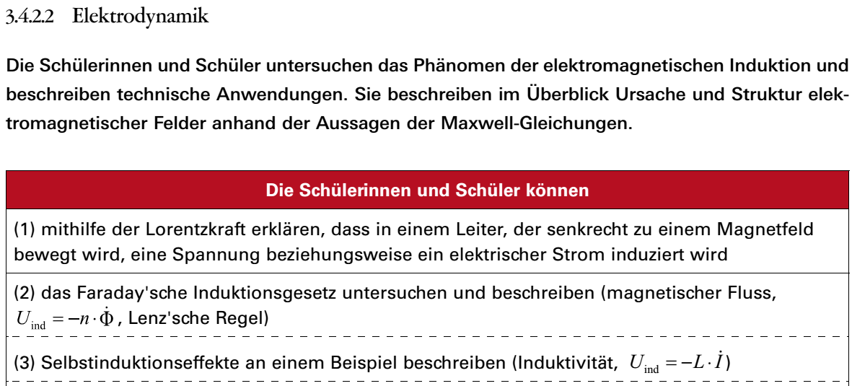
Maxwellgleichungen im Basisfach

Slide 3
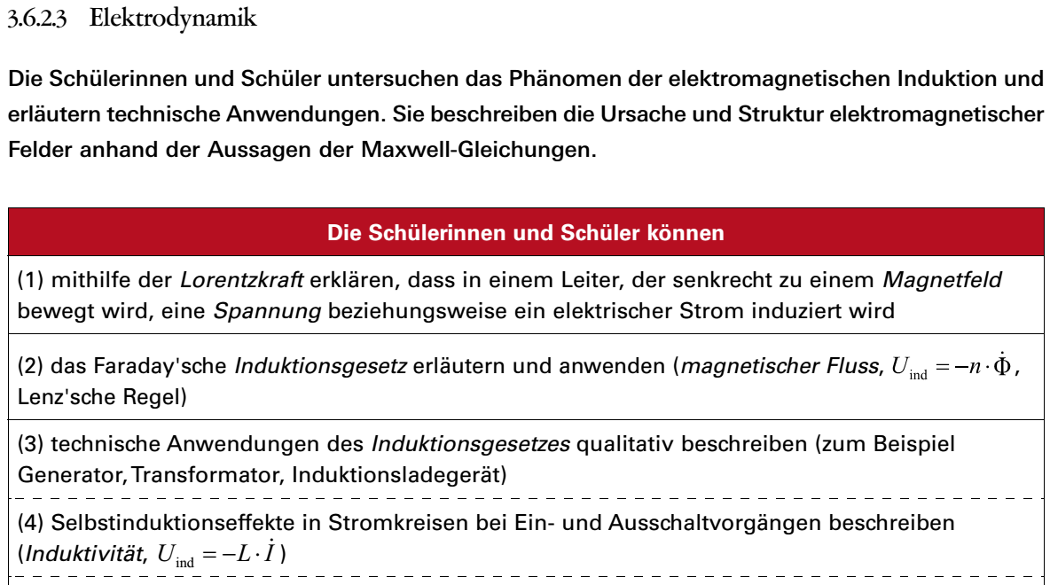
Maxwellgleichungen im Leistungsfach

Slide 4
Maxwellgleichungen in der Kursstufe
Zusammenfassung der 4 Maxwellgleichungen inklusive folgender Faustregeln:
Linke Faustregel des Induktionsgesetzes
Rechte Faustregel des stromdurchflossenen Leiters
Rechte Faustregel des zeitlich veränderlichen E-Feldes
72_maxwellgleichungen_zusammenfassung_zg.docx

Slide 5
Maxwellgleichungen in der Kursstufe
Insbesondere bietet die Linke Faustregel des Induktionsgesetzes einige Vorteile:
Polung der Induktionsspannung bei veränderlichem B-Feld einfach erklär- und auffindbar
Thomson‘scher Ringversuch einfach erklärbar

Slide 6
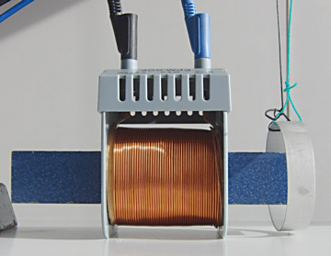
Erklärung des Thomson‘schen Ringversuchs
Aluminiumring hängt über einem Eisenkern einer Spule
Videofilm

Slide 7
Erklärung des Thomson‘schen Ringversuchs
Aluminiumring

Slide 8
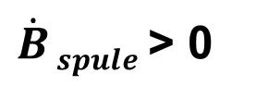
Thomson‘scher Ringversuch - Einschaltvorgang
Physikalische Stromrichtung
I_{Spule} > 0
I
$\dot{B} spule$ > 0
B_{spule} > 0

Slide 9
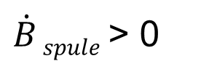
Maxwell‘sche Gleichung - Wirbelfeld
Solange sich ein Magnetfeld zeitlich ändert, wird ein kreisförmiges elektrisches Feld erzeugt:
$\dot{B} spule$ > 0
⇒ E_{ind} > 0
Die Feldlinien dieses elektrischen Feldes bilden einen geschlossenen Kreis und haben keinen Anfang und kein Ende.
$$\vec{E}$$
$$\vec{∆B}$$
Linke-Faust-Regel
Diese Art des elektrischen Feldes wird Wirbelfeld genannt.

Slide 10
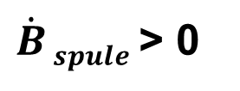
Maxwell‘sche Gleichung - Wirbelfeld
$\dot{B} spule$ > 0
Nach Maxwell:
⇒ E_{ind} > 0
ΔE_{ind} > 0
I
B_{spule} > 0
E-Wirbelfeld

Slide 11
Wirbelfeld und Elektronenbewegung
$\dot{B} spule$ > 0
Nach Maxwell:
⇒ E_{ind} > 0
ΔE_{ind} > 0
I
B_{spule} > 0
I_{Ring} < 0
Elektronenbewegung im Ring
E-Wirbelfeld
B_{Ring} < 0

Slide 12
Thomson‘scher Ringversuch - Abstoßung
I
B_{ring} < 0
B_{spule} > 0
Ungleiche Vorzeichen der Flussdichten => Ring wird abgestoßen

Slide 13
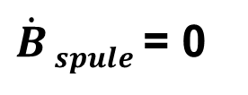
Thomson‘scher Ringversuch – konstanter Stromfluss
$\dot{B} spule$ = 0
B_{Spule} > 0
I
E = 0
ΔE = 0
=> I_{Ring} = 0
B_{spule} > 0
=> keine Kraft

Slide 14
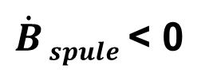
Ausschaltvorgang - Wirbelfeld
$\dot{B} spule$ < 0
Nach Maxwell:
⇒ E_{ind} < 0
B_{spule} > 0

Slide 15
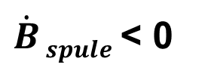
Wirbelfeld und Elektronenbewegung
$\dot{B} spule$ < 0
=> E_{ind} < 0
=> I_{Ring} > 0
B_{Spule} > 0
I_{Ring} > 0
Elektronenbewegung im Ring
B_{Ring} > 0

Slide 16
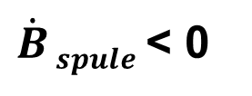
Thomson‘scher Ringversuch - Anziehung
$\dot{B} spule$ < 0
B_{spule} > 0
B_{ring} > 0
Gleiche Vorzeichen der Flussdichten => Ring wird angezogen

Slide 17
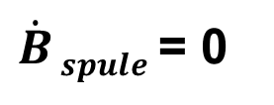
Thomson‘scher Ringversuch – konstanter Stromfluss
$\dot{B} spule$ = 0
E = 0
ΔE = 0
=> I_{Ring} = 0
B_{Ring} = 0
B_{Spule} = 0
=> keine Kraft

Slide 18
Anwendung Linke Faustregel des Induktionsgesetzes
Arbeitsauftrag: Bitte wenden Sie die Linke Faustregel des Induktionsgesetzes zur Lösung folgender Abituraufgaben an und vergleichen Sie diese mit anderen Lösungswegen
2019 Haupttermin Physik III 4) a)
2013 Haupttermin Physik III b) Punkt 2

